Slide 1
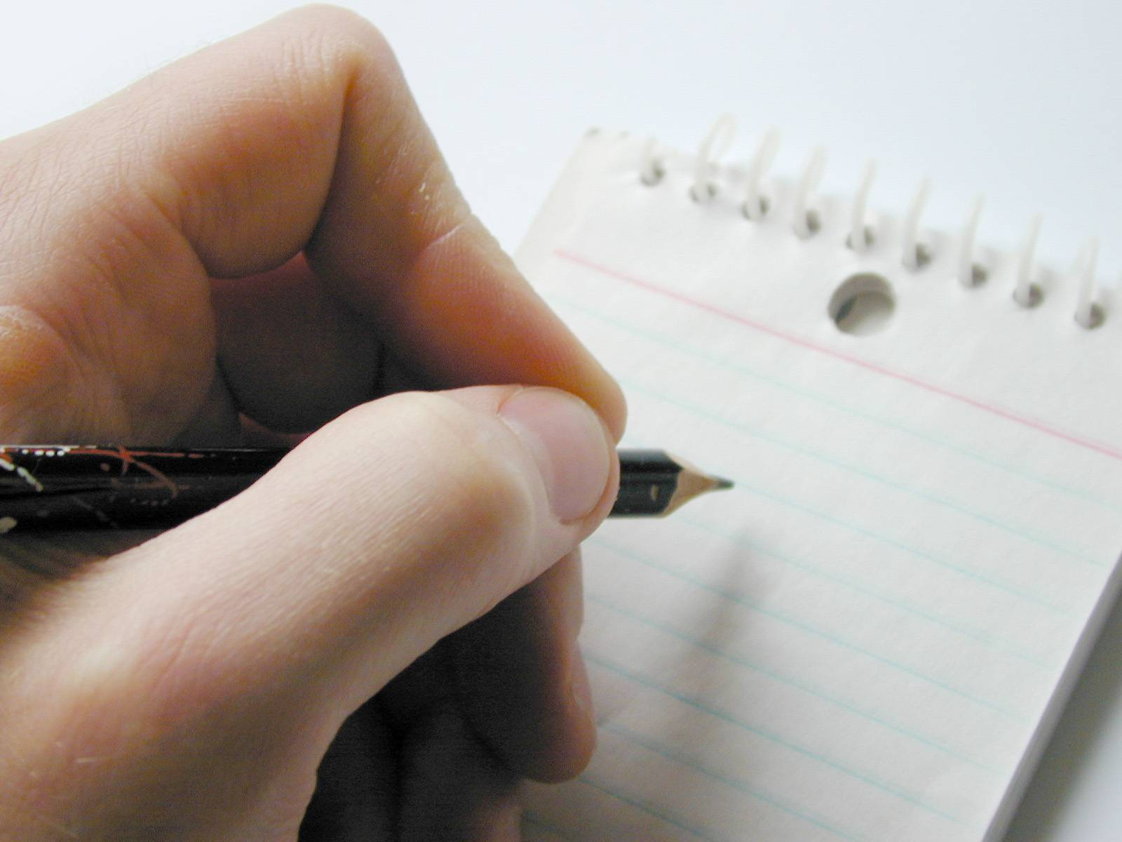
سفر زكريا
النبي

Slide 2

إعداد
المهندس مراد إسكندر فهيم
الخادم بكنيسة السيدة العذراء
والأنبا أثناسيوس بمدينة نصر

Slide 3
انقسام المملكة ثم الذهاب الى السبى
سبى اشور ٧٢٢ ق.م
سبى بابل ٥٨٦ ق.م

Slide 4
كورش يهزم بابل ٥٣٩ ق.م
مرسوم الرجوع ٥٣٨ ق.م

Slide 5
العودة على ٣أفواج
الفوج الاول
زربابل + هوشع ٥٣٧ق.م
٥٣٦ق.م بناء المذبح ثم توقف العمل مده ١٦سنة

Slide 6
٥٢٠ق.م
مجئ
حجى
زكريا

Slide 7
زكريا النبى
احد الانبياء الصغار
جاء بعد السبى ( حجى + ملاخى+ زكريا )
رسالته: التشجيع لاستكمال البناء
حياته
ولد فى السبى
رجع مع الفوج الاول ٥٣٧ق.م
وعاصر حجى

Slide 8
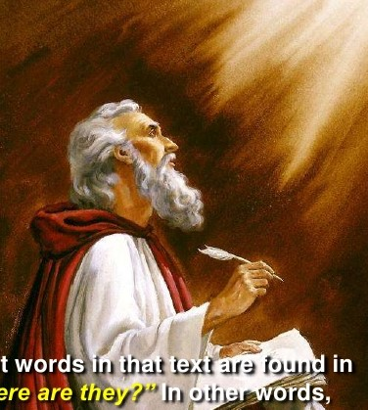
أقسام السفر:
القسم | الإصحاحات | المحتوى
الأول | ص1:ص6 | 9 رؤى لتعزية وتشجيع الشعب
الثاني | ص7وص8 | تساؤلات عن نذر أصوام السبي
الثالث | ص9:ص14 | نبوات مسيانية

Slide 9

زك 1:1-6 = دعوة للتوبة
ع2: قَدْ غَضِبَ الرَّبُّ غَضَبًا عَلَى آبَائِكُمْ.
ع3 :ارْجِعُوا إِلَيَّ، يَقُولُ رَبُّ الْجُنُودِ، فَأَرْجِعَ إِلَيْكُمْ، يَقُولُ رَبُّ الْجُنُودِ.

Slide 10
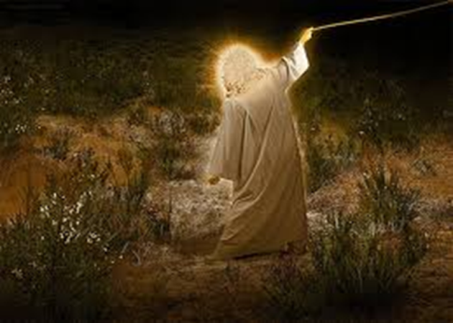
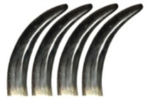
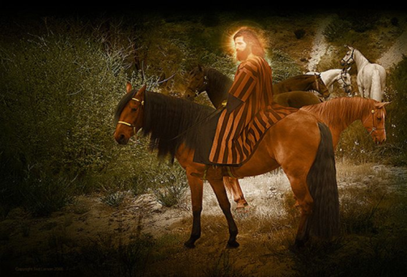
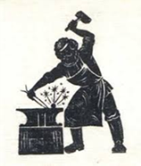
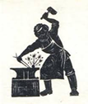
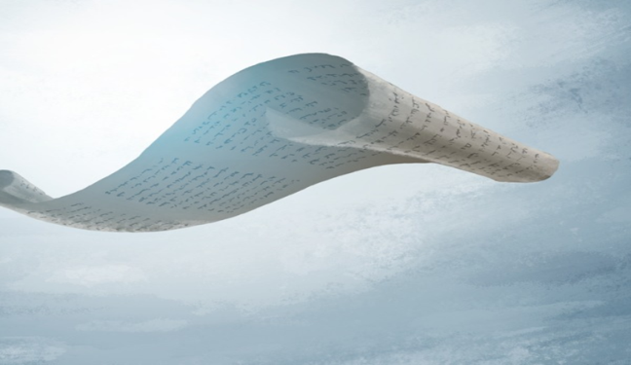
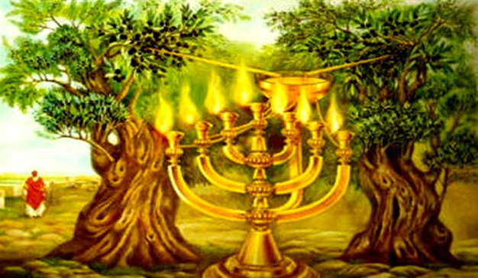
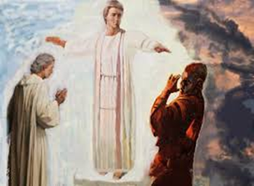
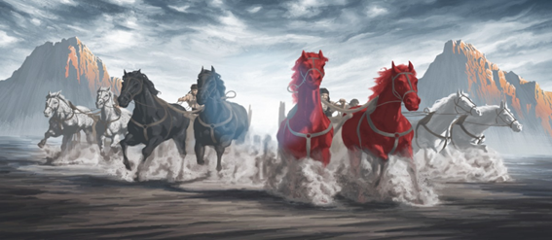
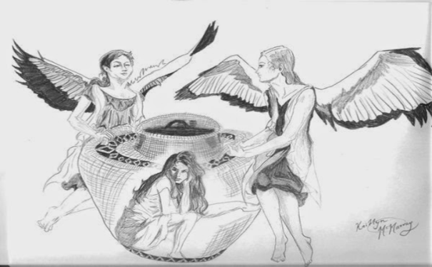

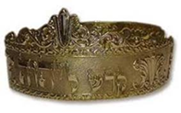
3- القياس
2- 4قرون
1- الفارس
6- الدرج الطائر
5- زربابل والمنارة
4- هوشع بملابس متسخة
9- الأكاليل
8- ال4مركبات
7- الإيفة

Slide 11

الرؤية الأولى: زك 7:1-11 الفارس الراكب على الفرس الأحمر في الظل وسط شجر الآس
رَأَيْتُ فِي اللَّيْلِ وَإِذَا بِرَجُلٍ رَاكِبٍ عَلَى فَرَسٍ أَحْمَرَ وَهُوَ وَاقِفٌ بَيْنَ الآسِ الَّذِي فِي الظِّلِّ وَخَلْفَهُ خَيْلٌ حُمْرٌ وَشُقْرٌ وَشُهْبٌ فَقُلْتُ: يَا سَيِّدِي مَا هَؤُلاَءِ؟ فَأَجَابَ الرَّجُلُ الْوَاقِفُ بَيْنَ الآسِ: هَؤُلاَءِ هُمُ الَّذِينَ أَرْسَلَهُمُ الرَّبُّ لِلْجَوَلاَنِ فِي الأَرْضِ.
ف
الآس = شعب الله, الظل: الضيقات الرجل الراكب على الفرس الأحمر = المسيح. الخيل = الخدام ( الحمر = الكهنة, الشقر - الذهبي = الملوك, الشهب - البيض = الأنبياء الأطهار)

Slide 12
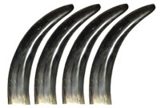


الرؤية الثانية: زك 18:1-21: ال 4 قرون و ال4 صناع
فَرَفَعْتُ عَيْنَيَّ وَنَظَرْتُ وَإِذَا بِأَرْبَعَةِ قُرُونٍ. فَقُلْتُ لِلْمَلاَكِ الَّذِي كَلَّمَنِي: «مَا هَذِهِ؟» فَقَالَ لِي: «هَذِهِ هِيَ الْقُرُونُ الَّتِي بَدَّدَتْ يَهُوذَا وَإِسْرَائِيلَ وَأُورُشَلِيمَ» فَأَرَانِي الرَّبُّ أَرْبَعَةَ صُنَّاعٍ (عمل الرب). فَقُلْتُ: «جَاءَ هَؤُلاَءِ مَاذَا يَفْعَلُونَ؟» فَأَجَابَ: جَاءَ هَؤُلاَءِ لِيُرْعِبُوهُمْ وَلِيَطْرُدُوا قُرُونَ الأُمَمِ الرَّافِعِينَ قَرْناً عَلَى أَرْضِ يَهُوذَا لِتَبْدِيدِهَا».
ال 4 قرون = أربع ممالك تذل شعب الرب
بابل + مادي
اليونان + الرومان
في المقابل يأتي الانجليين الاربعة

Slide 13
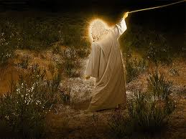
الرؤية الثالثة: زك 1:2-5: قياس أورشليم
فَرَفَعْتُ عَيْنَيَّ وَنَظَرْتُ وَإِذَا رَجُلٌ (المسيح) وَبِيَدِهِ حَبْلُ قِيَاسٍ. فَقُلْتُ: «إِلَى أَيْنَ أَنْتَ ذَاهِبٌ؟» فَقَالَ لِي: لأَقِيسَ أُورُشَلِيمَ لأَرَى كَمْ عَرْضُهَا وَكَمْ طُولُهَا. .......كَالأَعْرَاءِ تُسْكَنُ أُورُشَلِيمُ مِنْ كَثْرَةِ النَّاسِ وَالْبَهَائِمِ.... وَأَنَا, يَقُولُ الرَّبُّ: أَكُونُ لَهَا سُورَ نَارٍ مِنْ حَوْلِهَا وَأَكُونُ مَجْداً فِي وَسَطِهَا.
السيد المسيح يقيس أورشليم لإعادة بنائها بنفسه. وسيجعلها كالإعراء: مساحة بلا حدود وبلا أسوار, لأن المسيح هو سور نار لها.

Slide 14
تشجيع الرب لشعبه للعودة لأورشليم : زك6:2-13
« يَا يَا (نداء ليهود بابل) اهْرُبُوا مِنْ أَرْضِ الشِّمَالِ يَقُولُ الرَّبُّ. .......لأَنَّهُ مَنْ يَمَسُّكُمْ يَمَسُّ حَدَقَةَ عَيْنِهِ (عين الله). ...... تَرَنَّمِي وَافْرَحِي يَا بِنْتَ صِهْيَوْنَ لأَنِّي هَئَنَذَا آتِي وَأَسْكُنُ فِي وَسَطِكِ يَقُولُ الرَّبُّ

Slide 15

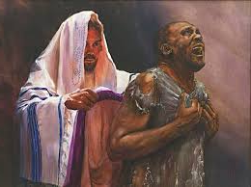
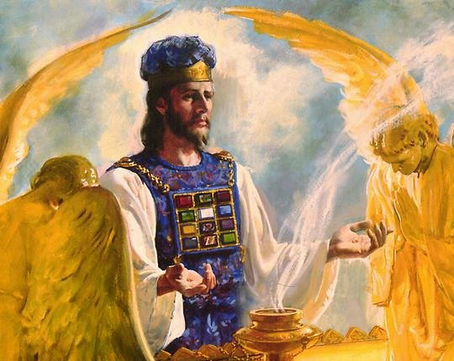
الرؤية الرابعة: زك 3 يهوشع رئيس الكهنة
وَأَرَانِي يَهُوشَعَ الْكَاهِنَ الْعَظِيمَ قَائِماً قُدَّامَ مَلاَكِ الرَّبِّ وَالشَّيْطَانُ قَائِمٌ عَنْ يَمِينِهِ لِيُقَاوِمَهُ...... وَكَانَ يَهُوشَعُ لاَبِساً ثِيَاباً قَذِرَةً وَوَاقِفاً قُدَّامَ الْمَلاَكِ. فَقَالَ (للملائكة) الْوَاقِفِينَ قُدَّامَهُ: انْزِعُوا عَنْهُ الثِّيَابَ الْقَذِرَةَ وَقَالَ لَهُ: انْظُرْ, قَدْ أَذْهَبْتُ عَنْكَ إِثْمَكَ وَأُلْبِسُكَ ثِيَاباً مُزَخْرَفَةً.

Slide 16
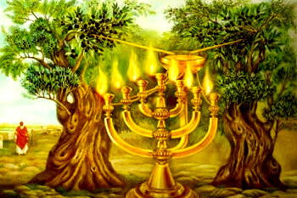
الرؤية الخامسة: زك 4: المنارة الذهب والزيتونتين
ع1 فَرَجَعَ الْمَلاَكُ وَأَيْقَظَنِي وَقَالَ لِي: مَاذَا تَرَى؟ فَقُلْتُ: مَنَارَةٍ كُلُّهَا ذَهَبٌ ..ع2 وَكُوزُهَا عَلَى رَأْسِهَا.... ع3 وَعِنْدَهَا زَيْتُونَتَانِ إِحْدَاهُمَا يَمِينِ الْكُوزِ وَالأُخْرَى يَسَارِهِ. ع6 « لاَ بِالْقُدْرَةِ وَلاَ بِالْقُوَّةِ بَلْ بِرُوحِي قَالَ رَبُّ الْجُنُودِ ». ع7 مَنْ أَنْتَ أَيُّهَا الْجَبَلُ الْعَظِيمُ؟ أَمَامَ زَرُبَّابِلَ تَصِيرُ سَهْلاً! .......ع9 إِنَّ يَدَيْ زَرُبَّابِلَ قَدْ أَسَّسَتَا هَذَا الْبَيْتَ فَيَدَاهُ تُتَمِّمَانِهِ وَكَانَتْ إِلَيَّ كَلِمَةُ الرَّبِّ: إِنَّ يَدَيْ زَرُبَّابِلَ قَدْ أَسَّسَتَا هَذَا الْبَيْتَ فَيَدَاهُ تُتَمِّمَانِهِ

Slide 17
3- القياس
2- 4قرون
1- الفارس
5- زربابل والمنارة
4- هوشع بملابس متسخة

Slide 18

الرؤية السادسة: زك 5: 1-4 الدرج الطائر
فَعُدْتُ وَرَفَعْتُ عَيْنَيَّ وَنَظَرْتُ وَإِذَا بِدَرْجٍ طَائِرٍ. فَقَالَ لِي: مَاذَا تَرَى؟ فَقُلْتُ: إِنِّي أَرَى دَرْجاً طَائِراً .....فَقَالَ لِي: هَذِهِ هِيَ اللَّعْنَةُ الْخَارِجَةُ عَلَى وَجْهِ كُلِّ الأَرْضِ. لأَنَّ كُلَّ سَارِقٍ ( أي كل كاسر وصايا اللوح الثاني = علاقة الإنسان بالإنسان ) يُبَادُ مِنْ هُنَا. وَكُلَّ حَالِفٍ ( أي كل كاسر لوصايا اللوح الأول = علاقة الإنسان بالله ) يُبَادُ مِنْ هُنَاكَ.

Slide 19

الرؤية السابعة: زك 5: 5-10 المرأة التي في المكيال
ع5 ثُمَّ خَرَجَ الْمَلاَكُ.... وَقَالَ لِي..... هَذِهِ هِيَ الإِيفَةُ ( اليهود لأن عندهم المعاير = الشريعة ) الْخَارِجَةُ ....ع7 وَكَانَتِ امْرَأَةٌ ( الشر ) جَالِسَةٌ فِي وَسَطِها. فَقَالَ: هَذِهِ هِيَ الشَّرّ...

Slide 20

الرؤية الثامنة: زك 1:6-8 دينونة الله للعالم = المركبات الأربع
ع1 فَعُدْتُ وَرَفَعْتُ عَيْنَيَّ وَإِذَا بِأَرْبَعِ مَرْكَبَاتٍ خَارِجَاتٍ مِنْ بَيْنِ جَبَلَيْنِ نُحَاسٍ (الزيتون + المريا)

Slide 21

الرؤية التاسعة: زك 9:6-15 التيجان
ع11ثُمَّ خُذْ فِضَّةً وَذَهَباً وَاعْمَلْ تِيجَاناً وَضَعْهَا عَلَى رَأْسِ يَهُوشَعَ بْنِ يَهُوصَادَاقَ الْكَاهِنِ الْعَظِيمِ (رمزا للمسيح لان الفضل يرجع له)

Slide 22
3- القياس
2- 4قرون
1- الفارس
6- الدرج الطائر
5- زربابل والمنارة
4- هوشع بملابس متسخة
9- الأكاليل
8- ال4مركبات
7- الإيفة

Slide 23

القسم الثاني: 4رسائل
أسئلة عن الصوم
ص 7 و 8
وبعد سنتين من بداية الرؤى

Slide 24
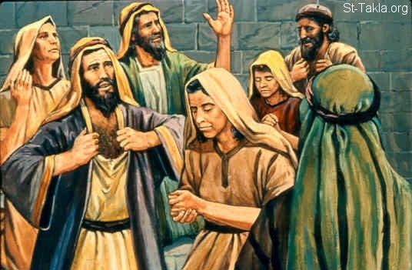
الأصوام التي فرضها اليهود على أنفسهم بسبب السبي:
1- صوم الشهر العاشر: يوم حصار أورشليم: 2مل1:25
2- صوم الشهر الرابع: يوم هدم الأسوار: إر6:52
3- صوم الشهر الخامس: يوم حرق الهيكل: إر12:52
4- صوم الشهر السابع: يوم مقتل الحاكم جداليا: إر1:41
ع5 هل صُمْتُمْ صَوْماً لِي أَنَا؟

Slide 25
الصوم المقبول:
وَكَانَ كَلاَمُ الرَّبِّ إِلَى زَكَرِيَّا:
هَكَذَا قَالَ رَبُّ الْجُنُودِ:
1- اقْضُوا قَضَاءَ الْحَقِّ.
2- وَاعْمَلُوا رَحْمَةً كُلُّ إِنْسَانٍ مَعَ أَخِيهِ.
3- وَلاَ تَظْلِمُوا الأَرْمَلَةَ وَلاَ الْيَتِيمَ وَلاَ الْغَرِيبَ وَلاَ الْفَقِيرَ.
4- وَلاَ يُفَكِّرْ أَحَدٌ مِنْكُمْ شَرّاً عَلَى أَخِيهِ فِي قَلْبِهِ....

Slide 26
ص8
الصوم الحقيقي
يولد فرح

Slide 27
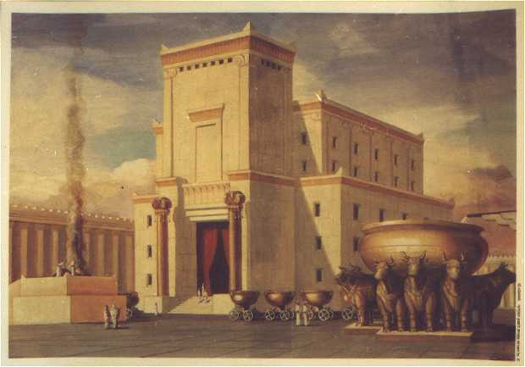
ع1 وَكَانَ كَلاَمُ رَبِّ الْجُنُودِ..هَكَذَا قَالَ رَبُّ الْجُنُودِ:
ع3 قَدْ رَجَعْتُ إِلَى صِهْيَوْنَ وَأَسْكُنُ فِي وَسَطِ أُورُشَلِيمَ....ع4 سيجلس بعد الشيوخ والشيخات في الاسواق

Slide 28
القسم الثالث: آخر رسالتين
ص 9-14
وبعد 30 أو40 سنة من: ص8
عمل الله من أجل شعبه في المستقبل
النبوات المسيانية

Slide 29
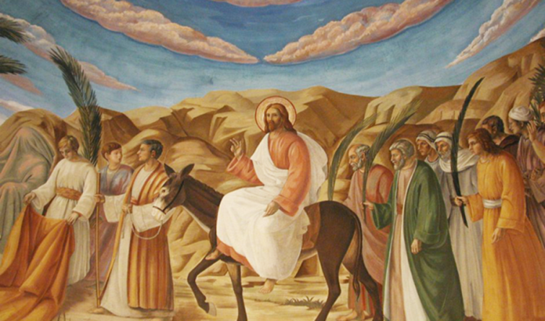
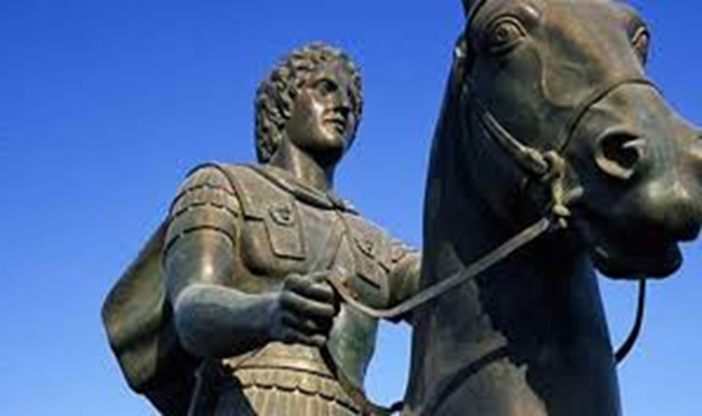
ص9= حماية الإسكندر لؤرشليم (وكان رمزا لمجيئ المسيح الملك)
عفو الإسكندر عن أورشليم, ويدخلها بسلام, ويصير ملكها, خوفا من الحلم الذى رآه: اِبْتَهِجِي جِدّاً يَا ابْنَةَ صِهْيَوْنَ اهْتِفِي يَا بِنْتَ أُورُشَلِيمَ. هُوَذَا مَلِكُكِ يَأْتِي إِلَيْكِ. هُوَ عَادِلٌ وَمَنْصُورٌ وَدِيعٌ وَرَاكِبٌ عَلَى حِمَارٍ وَعَلَى جَحْشٍ ابْنِ أَتَانٍ. (لم يفعل ذلك الإسكندر) زك9:9.
الإسكندر كان رمزا للسيد المسيح:

Slide 30
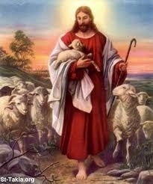
ص10= بركات العصر المسياني
ع1 اطلبوا من الرب المطر في أوان المطر المتأخر.... ع3 لأَنَّ رَبَّ الْجُنُودِ قَدْ تَعَهَّدَ قَطِيعَهُ ......ع4 مِنْهُ الزَّاوِيَةُ (موحدنا) مِنْهُ الْوَتَدُ (مثبتنا) مِنْهُ قَوْسُ الْقِتَالِ (سلاحنا) مِنْهُ يَخْرُجُ كُلُّ ظَالِمٍ جَمِيعاً (مطهرنا) وَيَكُونُونَ كَالْجَبَابِرَةِ الدَّائِسِينَ طِينَ الأَسْوَاقِ (العالم) لأَنَّ الرَّبَّ مَعَهُمْ.

Slide 31
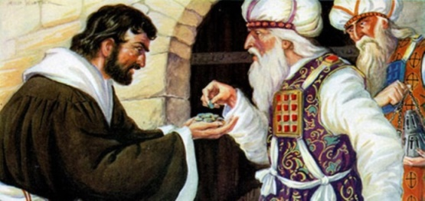
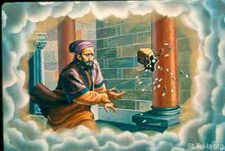
ص11 رفض اليهود للمسيح
ع12 فَقُلْتُ لَهُمْ: إِنْ حَسُنَ فِي أَعْيُنِكُمْ فَأَعْطُونِي أُجْرَتِي وَإِلاَّ فَامْتَنِعُوا. فَوَزَنُوا أُجْرَتِي ثَلاَثِينَ مِنَ الْفِضَّةِ. ع13 فَقَالَ لِي الرَّبُّ: أَلْقِهَا إِلَى الْفَخَّارِيِّ الثَّمَنَ الْكَرِيمَ الَّذِي ثَمَّنُونِي بِهِ. فَأَخَذْتُ الثَّلاَثِينَ مِنَ الْفِضَّةِ وَأَلْقَيْتُهَا إِلَى الْفَخَّارِيِّ فِي بَيْتِ الرَّبِّ ( كيهوذا في الهيكل )

Slide 32
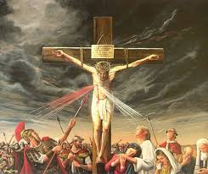
ص12 عودة إسرائيل اخر الايام
وَأُفِيضُ عَلَى بَيْتِ دَاوُدَ وَعَلَى سُكَّانِ أُورُشَلِيمَ رُوحَ النِّعْمَةِ ( عطية الروح القدس ) فَيَنْظُرُونَ إِلَيَّ الَّذِي طَعَنُوهُ وَيَنُوحُونَ عَلَيْهِ كَنَائِحٍ عَلَى وَحِيدٍ لَهُ

Slide 33
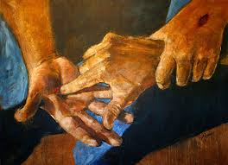
ص13= الإيمان بالمسيح
ع1 فِي ذَلِكَ الْيَوْمِ يَكُونُ يَنْبُوعٌ مَفْتُوحاً (دم المسيح) لِبَيْتِ دَاوُدَ وَلِسُكَّانِ أُورُشَلِيمَ (تطهير) لِلْخَطِيَّةِ وَلِلْنَجَاسَةِ.....

Slide 34
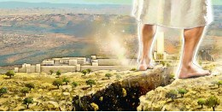
ص14= إضطهادات العالم لإسرائيل (هرمجدون) ثم المجيء الثاني وإبادة المسيح لضد المسيح
ع1 هُوَذَا يَوْمٌ لِلرَّبِّ يَأْتِي َأَجْمَعُ كُلَّ الأُمَمِ عَلَى أُورُشَلِيمَ لِلْمُحَارَبَةِ...... ع3 يَخْرُجُ الرَّبُّ وَيُحَارِبُ تِلْكَ الأُمَمَ (حرب هرمجدون) ع4 وَتَقِفُ قَدَمَاهُ فِي ذَلِكَ الْيَوْمِ عَلَى جَبَلِ الزَّيْتُونِ شرق أورشليم فَيَنْشَقُّ الجَبَلُ مِنْ وَسَطِهِ نَحْوَ الشَّرْقِ وَنَحْوَ الْغَرْبِ وَادِياً عَظِيماً جِدّاً.... ع5 وَيَأْتِي الرَّبُّ إِلَهِي وَجَمِيعُ الْقِدِّيسِينَ مَعَكَ ...ع9 ويكون الرب ملكا على كل الأرض.

